Slide 1
연구 진척 사항
이가현 이다해

Slide 2
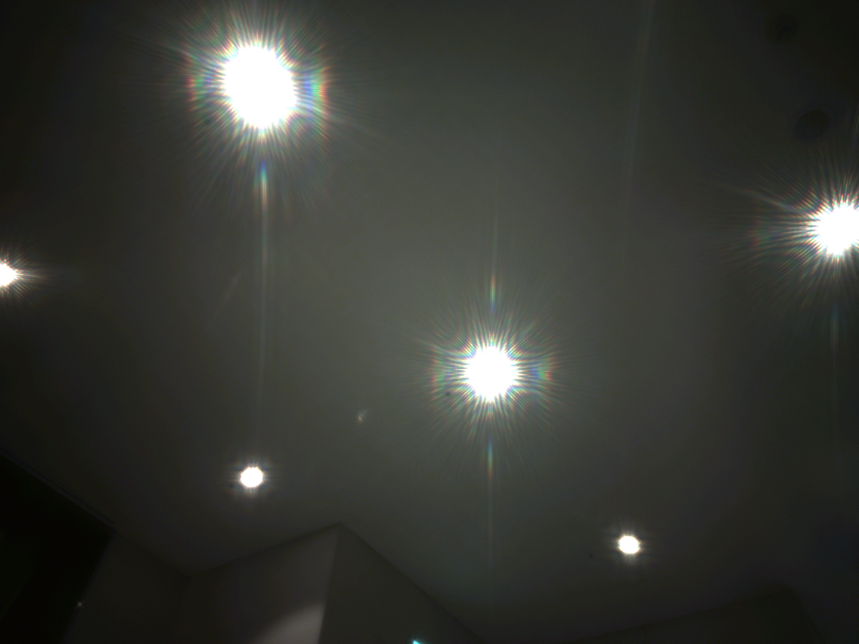
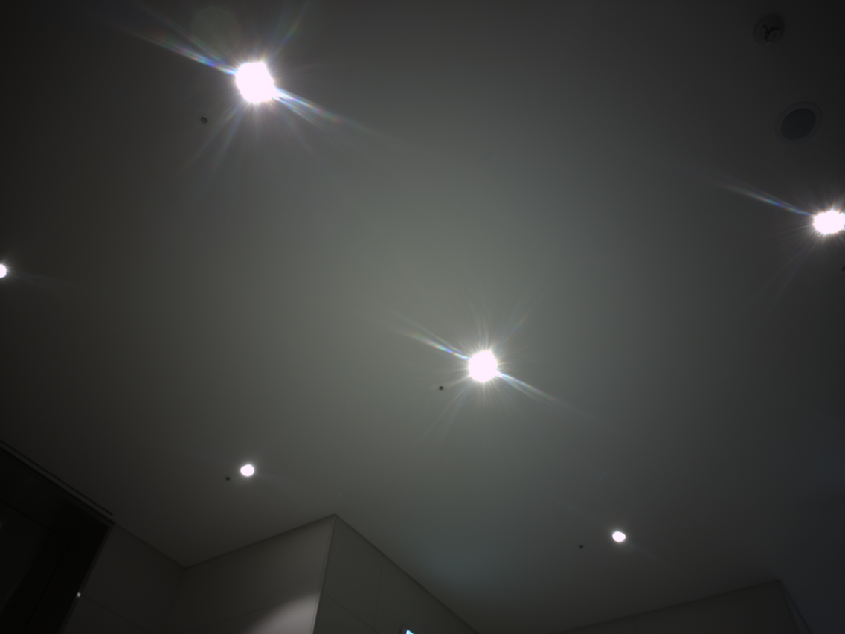
주제
빛 번짐 제거
빛 번짐의 원인
어두운 환경에서의 촬영 시 자동 초점이 광원이 아니므로 노출 시간이
길어지게 되어 블러가 생긴다.

Slide 3
데이터 셋 & 전처리
데이콘 카메라 이미지 품질 향상 AI 경진대회 data
633 data
Train 622 data
Test 21 data
Image size 256x256
Augmentation: Rotation flip

Slide 4
실험
ResNetV2 + Unet
GAN
Diffusion model

Slide 5
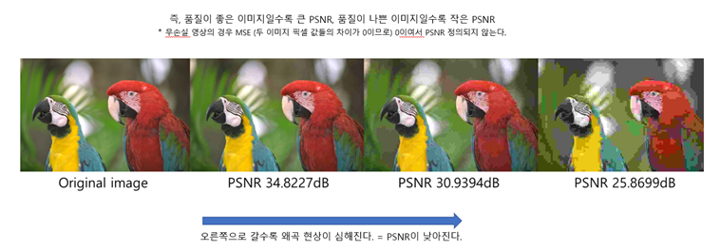
성능 지표
PSNR(Peak Signal-to-Noise Ratio)
원본 사진과의 화질 차이를 나타내는 지표

Slide 6
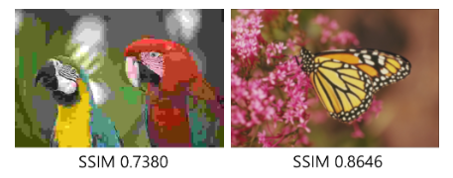
성능 지표
SSIM(Structural similarity index measure)
인간의 시각적 화질 차이를 평가하는 지표
1. 이미지 밝기 비교
2. 이미지 표준 편차 값 비교
3. 이미지 구조 비교 (??)
즉 품질이 좋은 이미지일수록 1에 가까운 SSIM 품질이 낮을 이미지 일수록 1에서 멀다

Slide 7
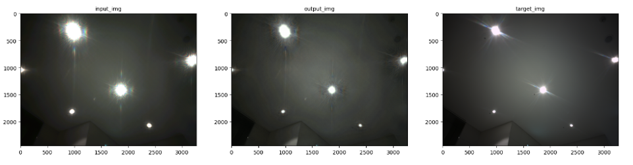
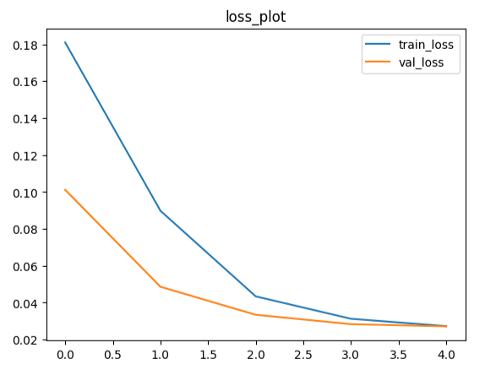

ResNetV2 + Unet
PSNR 증가
= 품질이 더 좋다

Slide 9
추후 계획
Diffusion model
Improved Denoising Diffusion Probabilistic Models 논문
Paper code 실행을 해 본 결과 본 눈문은 deblur diffusion model이 아니므로 학습을 시키지 못하였습니다.
Deblurring via Stochastic Refinement 논문
Paper code를 찾지 못하였습니다.
Hugging face의

